Slide 1
FAMILIENARMUT MASSNAHMEN dES KANTONS NEUENBURG JAHRESKONFERENZ DER SODK 16. mai 2025 charmey
Florence nater
Département de l’emploi et de la cohésion sociale

Slide 2
Übersicht
Einleitung
Einige Feststellungen
Mehrdimensionale Massnahmen für Familien
Schlussfolgerung und Perspektiven

Slide 3
1. Einleitung
Der Kampf gegen Armut, vor allem jene von Kindern/Familien, ist eine politische Absicht, die zweifellos breit unterstützt wird.
Prekarisierung und Armut bei Familien
Vielfältige Realitäten (Veränderung der Familienmodelle)
Studien/Statistiken geben diese Vielfalt und die damit verbundenen Herausforderungen nicht unbedingt wieder
Zeitliche Diskrepanz zwischen den Ergebnissen statistischer Studien und den getroffenen Massnahmen

Slide 4
1. Einleitung
Aktuelle Gegebenheiten im Kanton Neuenburg (2024)
Veröffentlichung des Sozialberichts 2023 (Überblick über die Entwicklung der bedarfsabhängigen Sozialleistungen im Kanton, der alle zwei Jahre publiziert wird, einschliesslich eines Berichts über das Ausmass und die Entwicklung der Armut in der Ausgabe 2023)
Bericht des Staatsrates an den Grossen Rat (Redéfinition des prestations sociales 3):
Bilanz und Abschluss eines Zyklus von Reformen der bedarfsabhängigen Sozialleistungen
Verzicht auf die Entwicklung von Ergänzungsleistungen für Familien (FamEL / PC Familles)
Mobilisierung und Stärkung der bestehenden Instrumente

Slide 5
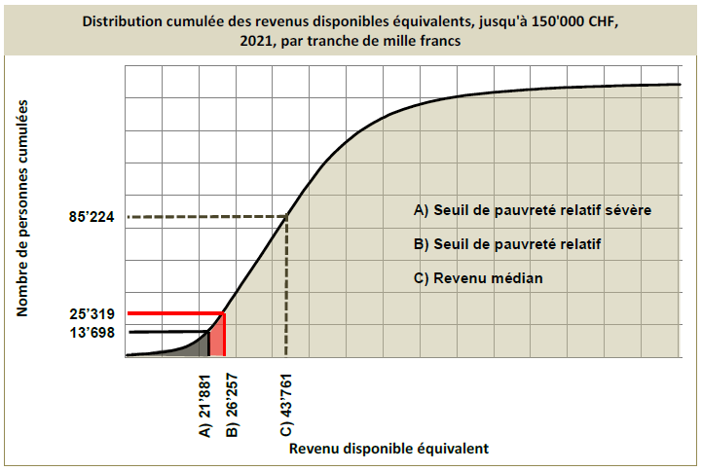
2. Einige Feststellungen
Risiko der relativen Armut
Im Jahr 2021 lebten 25’319 Personen, d. h. 14,9 % der Bevölkerung, unter der relativen Armutsgrenze (2017: 14,2 %; 2010: 11,5 %).
Dieser Anteil beträgt
bei Einelternfamilien 30,8 % und
bei Familien mit zwei Eltern-teilen und 3 oder mehr Kindern 27,4 %.

Slide 6
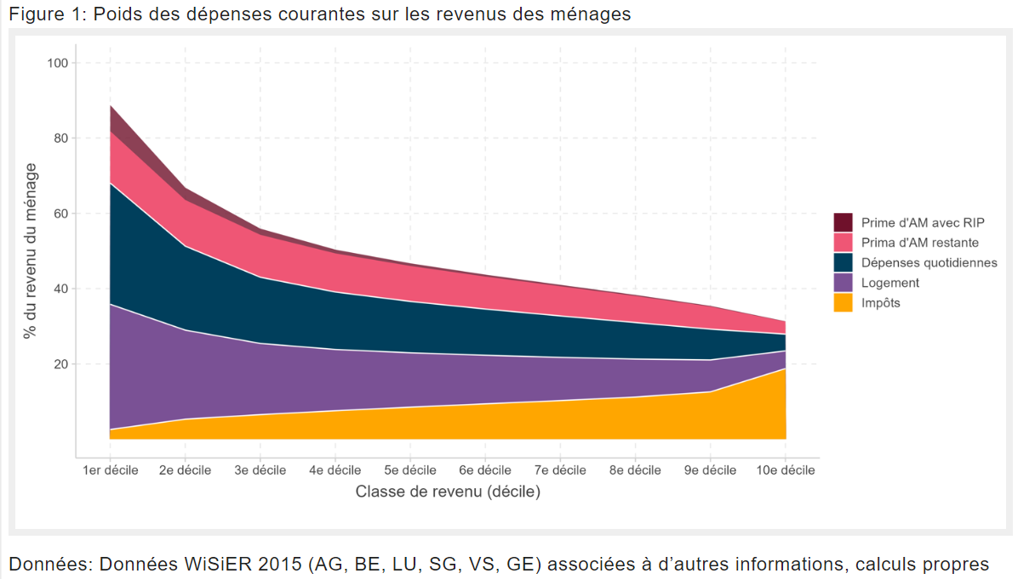
2. Einige Feststellungen
Armut, Inflation und Gewicht der laufenden Ausgaben
Eine Studie der FH Bern von Mai 2024 (6 Kantone)

Slide 7
3. Mehrdimensionale Massnahmen für Familien
Instrumente, die für familienpolitische Massnahmen zur Verfügung stehen
Familienzulagen (FZ)
Prämien-verbilligungen, Stipendien
Sozial- hilfe
Besteuerung
Familienergänzende Betreuung

Slide 8
3. Mehrdimensionale Massnahmen für Familien
Besteuerung
Durchführung mehrerer Steuerreformen seit 2012, die Familien zugutekommen:
Vollständiger Abzug der Betreuungskosten (2013)
Deutliche Erhöhungen der Kinderabzüge (progressiv von 2013 bis 2016)
Anhebung der Einkommensgrenze für die Steuerpflicht von 5000 auf 7500 CHF (2020)
Änderung des Splittings für Paare und Alleinerziehende von 55 % auf 52 %
Weitere Entwicklungen im Bereich der Besteuerung (Steuerinitiativen)
Familienergänzende Betreuung:
Beteiligung der Eltern entsprechend ihrer wirtschaftlichen Leistungsfähigkeit und
vollständiger Abzug der Betreuungskosten von der Steuer
Familienergänzende Betreuung

Slide 9
3. Mehrdimensionale Massnahmen für Familien
Familienzulagen (FZ)
 | 2015–2024 | 2025
Kinderzulage (-16 Jahre) für die zwei ersten Kinder | 220 | 240
Kinderzulage (-16 Jahre) ab dem 3. Kind | 250 | 270
Ausbildungszulage (16–25 Jahre) für die ersten zwei Kinder | 300 | 320
Ausbildungszulage (16–25 Jahre) ab dem 3. Kind | 330 | 350
Laufende Arbeiten und Diskussionen im Hinblick auf eine weitere Erhöhung der FZ bis 2028/2029 im Zusammenhang mit der Überkompensation der FZ-Kosten im Kanton Neuenburg.

Slide 10
3. Mehrdimensionale Massnahmen für Familien
Prämien-verbilligungen,
Stipendien
Prämienverbilligungen (Individuelle Prämienverbilligungen, IPV):
Mehrere Reformen/Massnahmen zugunsten von Versicherten der «gewöhnlichen» Kategorien (= ausserhalb EL und Sozialhilfe). Dazu zählen insbesondere:
2019: Reform zur Milderung der sogenannten «Schwelleneffekte»: 15 Einkommens-klassen mit Anrecht auf Prämienverbilligung (statt wie bis dahin 5 Klassen), Klasse 1 = Verbilligung in der Höhe von 100 % einer kantonalen Referenzprämie für Erwachsene und Kinder, danach lineare Degression der Verbilligung entsprechend dem Einkommen
2023: 100 % Verbilligung für Kinder in allen Einkommensklassen
2023–2024: Sukzessive Erhöhung der Einkommensgrenzen (Beispiele von Einkommens-grenzen im Jahr 2025, die Anrecht auf Prämienverbilligung geben: Alleinstehende ohne Kinder CHF 50’600, Paar mit zwei Kindern CHF 104’317)
Weitere Entwicklungen im Bereich der Prämienverbilligungen (Antwort auf Initiative zur Prämienbegrenzung)

Slide 11
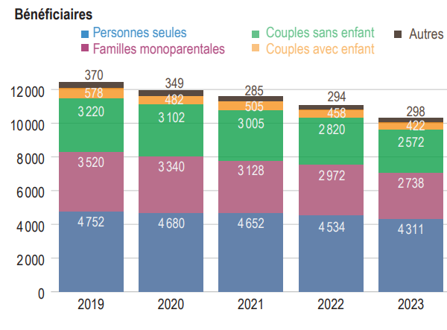
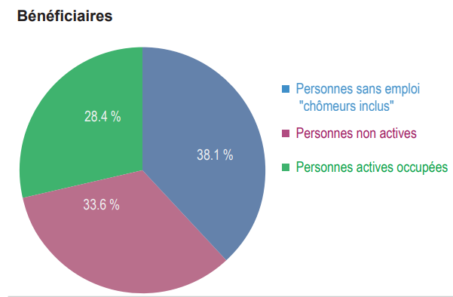
3. Mehrdimensionale Massnahmen für Familien
Sozialhilfe
Einige Feststellungen/Kennzahlen aus dem Sozialbericht 2023:
Sozialhilfebeziehende nach Haushaltstyp (Entwicklung 2019–2023)
Sozialhilfebeziehende im Alter von 15 bis 64 Jahren nach Erwerbsstatus (2023)

Slide 12
3. Mehrdimensionale Massnahmen für Familien
Familien in der Sozialhilfe
Die Grafiken auf der vorangehenden Folie zeigen (1) den hohen Anteil von Familien und insbesondere Alleinerziehenden unter den Sozialhilfebeziehenden und (2), dass fast ein Drittel der Sozialhilfebeziehenden im Alter von 15 bis 64 Jahren erwerbstätig ist (= Zielgruppen der vom Kanton geplanten neuen Massnahmen).
Der Kanton Neuenburg wendet die SKOS-Empfehlungen zur Ausrichtung der Sozialhilfe generell an (vorbehaltlich der Empfehlungen zur zeitlich gestaffelten Anpassung der Pauschalen).
Historisch wird ein «monatlicher Zuschlag» von CHF 50 Kind gewährt, der auf CHF 200 pro Familie begrenzt ist.

Slide 13
3. Mehrdimensionale Massnahmen für Familien
Familien in der Sozialhilfe: geplante Massnahmen ab 2026
Die Erwerbstätigkeit stärker fördern, auch bei geringem Beschäftigungsgrad. Der Einkommensfreibetrag wird für alle Haushalte geglättet.
Erhöhung des monatlichen Zuschlags von 50 auf 75 Franken pro Kind.
Aufhebung der Obergrenze für den monatlichen Zuschlag pro Kind.
Statt eine neue Leistung für Familien zu entwickeln, wird der Tätigkeitsbereich der Sozialhilfe erweitert, wodurch (1) die Situation der Familien, die Sozialhilfe beziehen, etwas verbessert werden kann und (2) bestimmte Familien mit geringem Einkommen künftig materielle Unterstützung erhalten können.

Slide 14
4. Schlussfolgerung und Perspektiven
Entscheid des Kantons Neuenburg
Verzicht auf die Entwicklung einer neuen bedarfsabhängigen Sozialleistung wie etwa Ergänzungsleistungen für Familien (neue bedarfsabhängige Leistungen führen zu Ein- und Austrittsschwellen und damit potenziell zu «Schwelleneffekten» und sind auch mit neuen Verwaltungskosten verbunden)
Stärkung bestehender Massnahmen, die sich bewährt haben und weiterentwickelt werden sollen (Prämienverbilligungen, Stipendien)
Während der Legislaturperiode 2025–2029 sollen die Mittel beschafft werden, um eine Studie zur Entwicklung der finanziellen Lage der Familien im Kanton durchführen zu können.

Slide 15
Danke für Ihre Aufmerksamkeit!

